Slide 1

Міністерство освіти та науки України ДВНЗ “Ужгородський національний університет” Факультет інформаційних технологій Кафедра інформаційних управляючих систем та технологій тема дипломної роботи: Методи навчання нейромереж у задачах прогнозування цін
Доповідач: Параска Богдан Володимирович
Науковий керівник: д.т.н., проф. Ніколенко В. В.

Slide 2
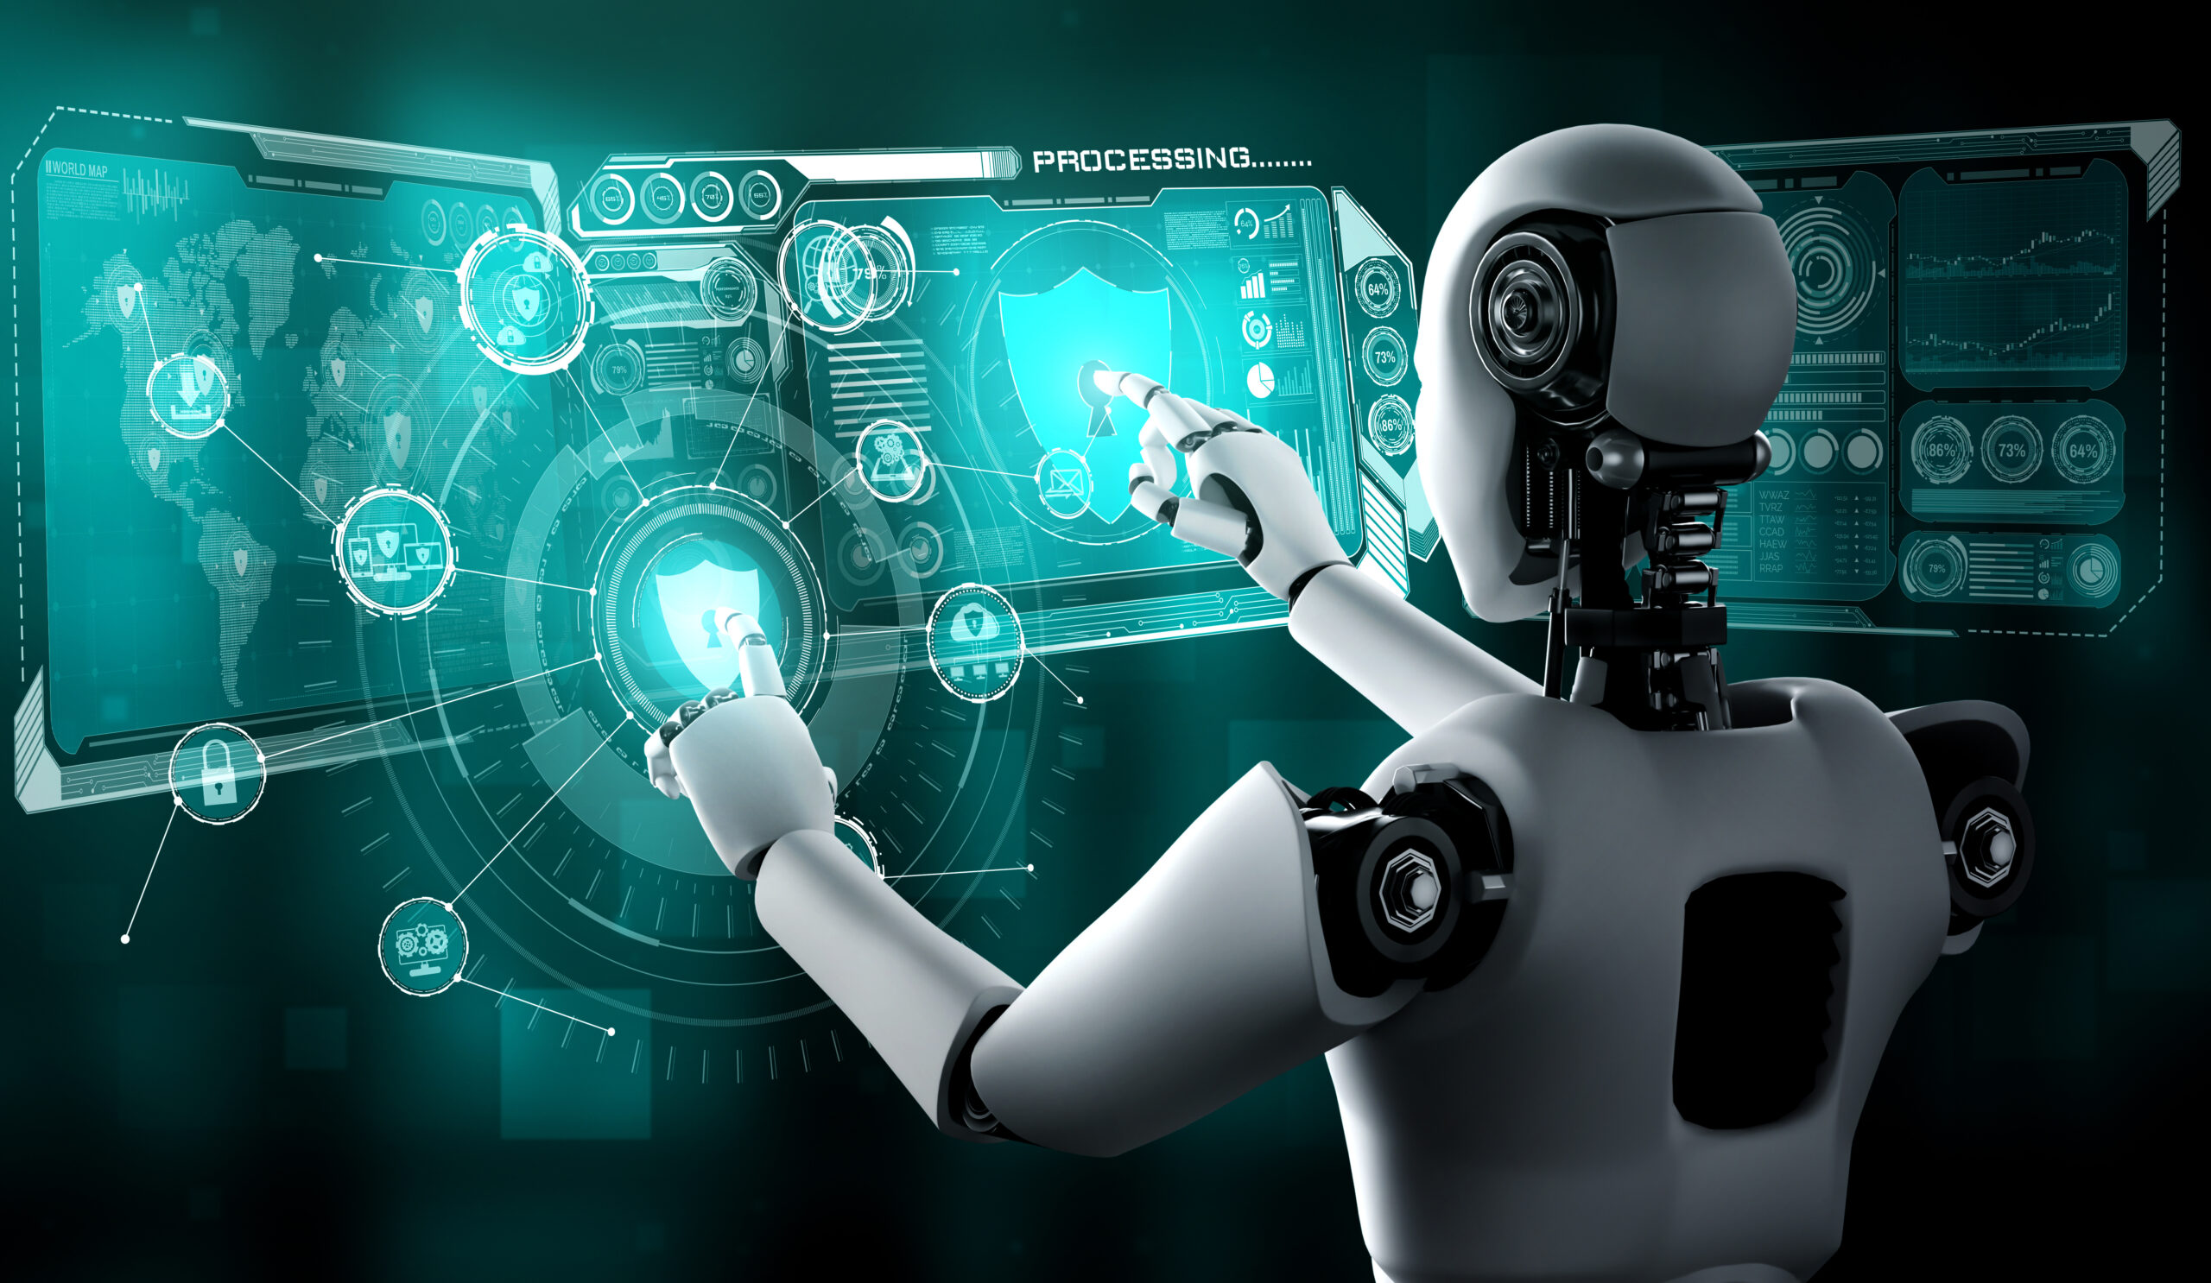
🎯 Мета: Порівняти ефективність різних нейромереж для прогнозування цін.
📌 Завдання:
Підготувати дані
Реалізувати моделі
Оцінити точність

Slide 3
нейромережі
🔍 Досліджені моделі:
MLP
LSTM
(планується)
Transformer (планується)
CNN
(планується)

Slide 4
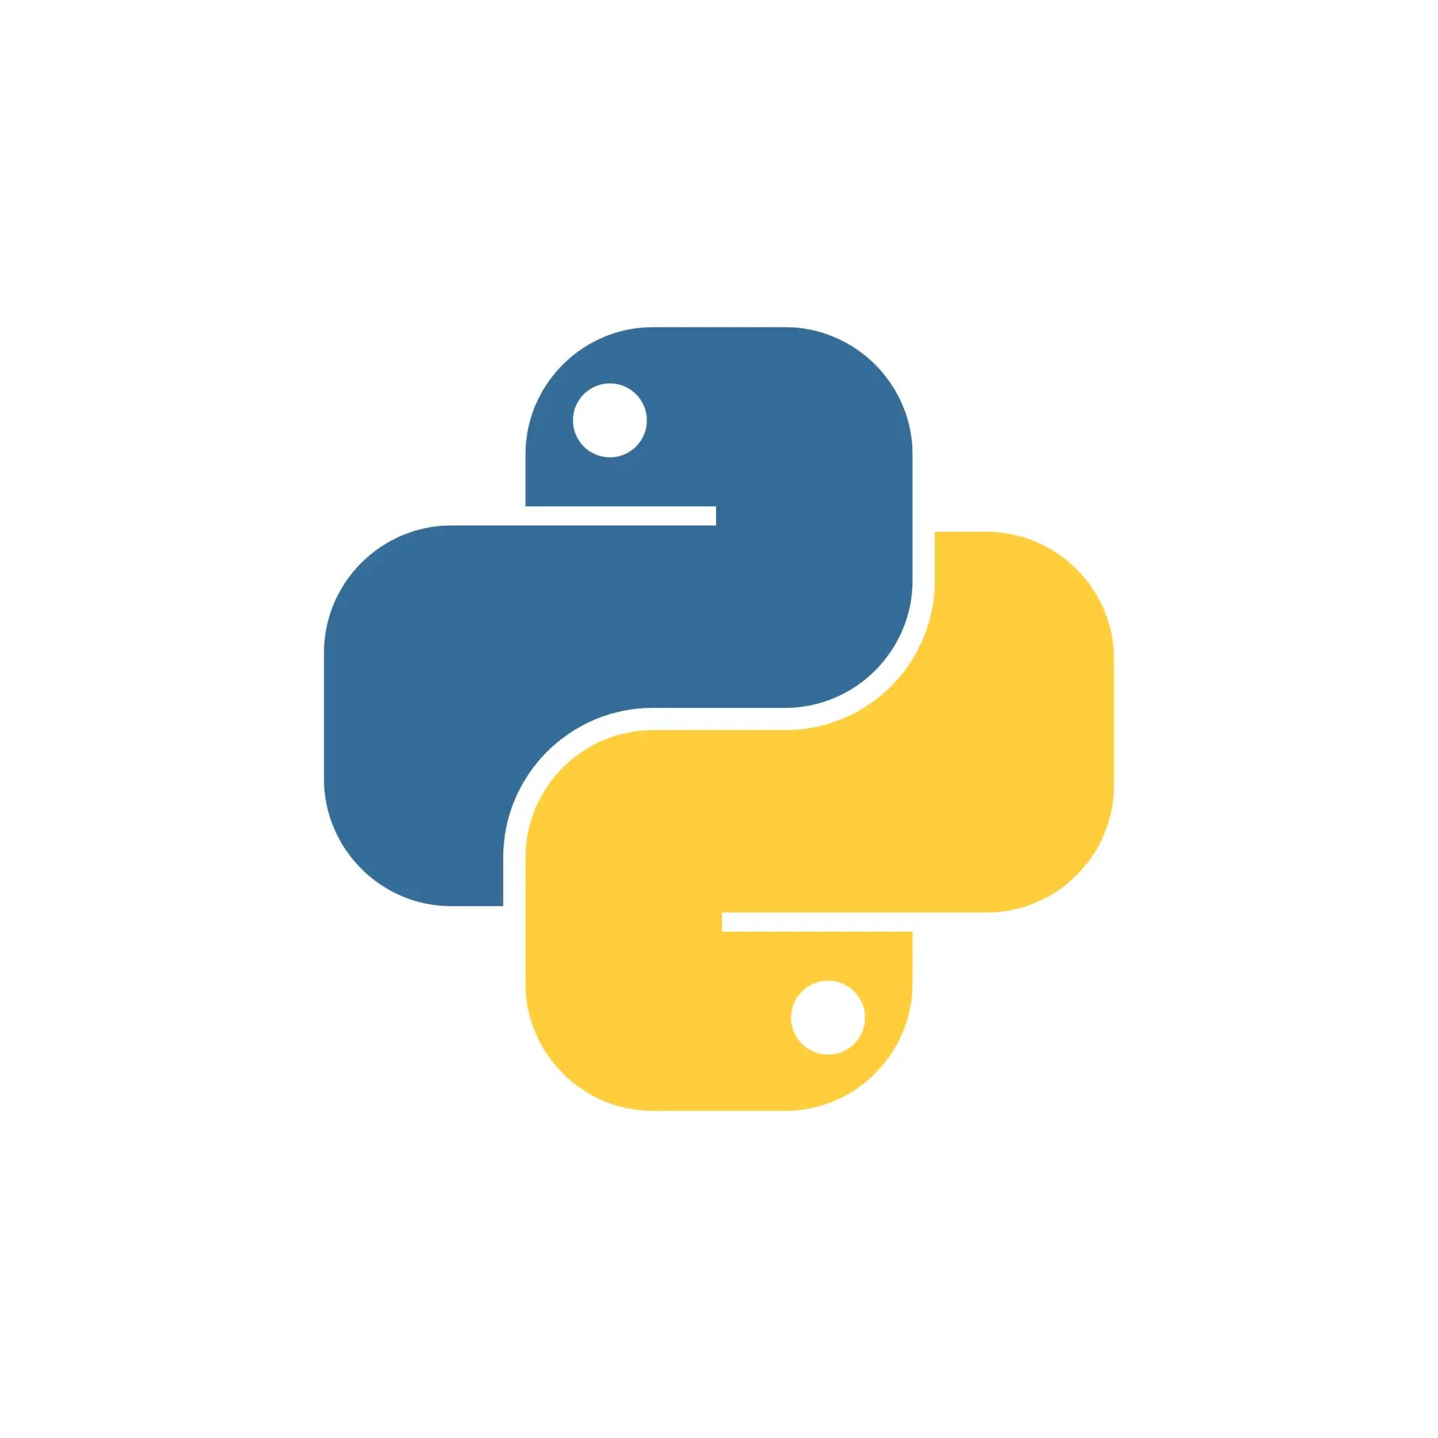




Бібліотеки
Python
Seaborn
Numpy
Scikit-learn
matplotlib
Pytorch
pandas

Slide 5
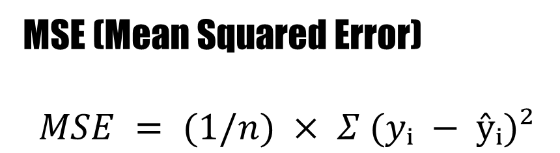

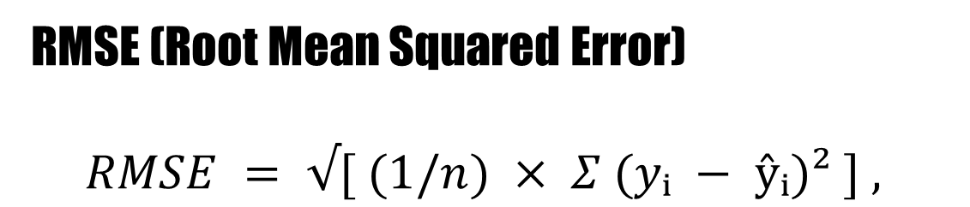
Метрики оцінки
MAE (Mean Absolute Error)
$$MAE = \left(\frac{1}{n}\right)× Σ \left|yᵢ − ŷᵢ\right|,$$
MSE (Mean Squared Error)
$$MSE = (1/n) × Σ (yᵢ − ŷᵢ)²$$
RMSE (Root Mean Squared Error)
$$RMSE = √[ (1/n) × Σ (yᵢ − ŷᵢ)² ] ,$$

Slide 6
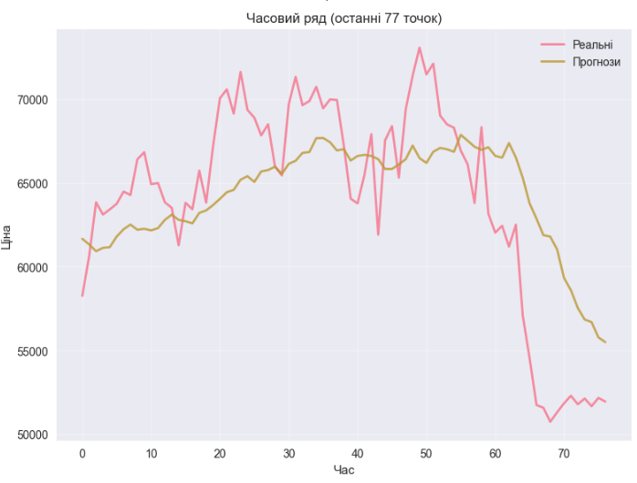
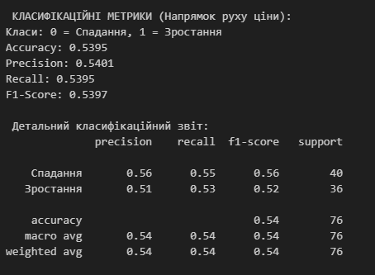
✅ Результати:

Slide 7
Як покращити роботу
Збільшити вибірку даних
Додати заплановані моделі, провести їх аналіз

Slide 8
висновки
Модель видала досить не поганий результат, враховуючи малу кількість навчальних даних
Ця робота в перспективі може використатись для прогнозування часових рядів. Що може бути корисним, для людей які працюють в арбітражі

